Slide 1

Projetando Um site
Integração de Desenvolvimento em Back-End I Bruno Cezario – brunoscezario@souunisuam.com.br
06 de maio 2024

Slide 2
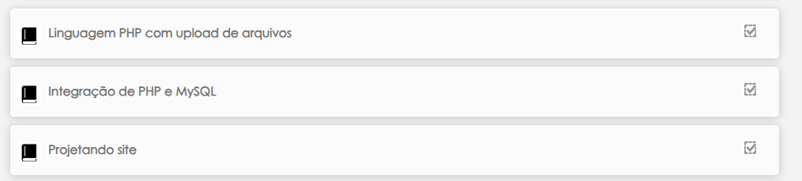

Slide 3
Uma aplicação Web é diferente de um site estático. No site estático, o conteúdo é um arquivo ou documento pré-formatado, em que, por exemplo, todo o conteúdo está nas marcações em HTML conhecidas como TAGs, e nenhuma informação é carregada a partir de outros documentos ou bases de dados. Já uma aplicação Web é caracterizada por construir dinamicamente o seu conteúdo, com dados provenientes de um banco de dados, a partir da interação do usuário com as páginas, via navegadores.

Slide 4
As aplicações Web são diferentes das aplicações convencionais, pois apresentam um rápido crescimento no número de requisitos, conteúdo e funcionalidades, além de se caracterizarem pelas constantes alterações sofridas durante o ciclo de vida. Muitas vezes, essas aplicações são mal projetadas, devido a vários fatores, dentre os quais podemos citar:

Slide 5
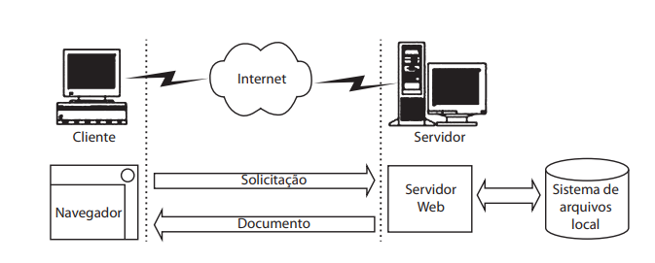
Arquitetura Básica de um Site

Slide 6
Fatores que influenciam as aplicações
• Necessidade de atualização constante das informações.
• Evolução extremamente rápida da tecnologia utilizada por esse tipo de aplicação.
• Inexistência de modelos do processo.
• Planejamento incorreto e inadequação na definição de prazos e custos.
• Equipes mal organizadas e sem a competência adequada.
• Falta de documentação e dificuldades de implementação e manutenção.

Slide 7
Uma descrição explícita do site pode ajudar de várias formas no seu desenvolvimento. Eis os principais passos:
• Formalização de requisitos do usuário.
• Guia do projeto.
• Construção da aplicação.
• Documentação do conjunto de informações úteis no decorrer das atividades de avaliação e da aplicação.

Slide 8
Durante a fase de especificação do site, são produzidos os modelos que descrevem os requisitos do(s) usuário(s), bem como as tarefas e a estrutura que serão utilizadas para implementar a aplicação Web. Observe, a figura, que, no ciclo de desenvolvimento de uma aplicação Web, há um atalho que permite a implementação logo após a análise de requisitos, sem passar pela etapa de especificação, o que é frequentemente observado na prática.

Slide 9
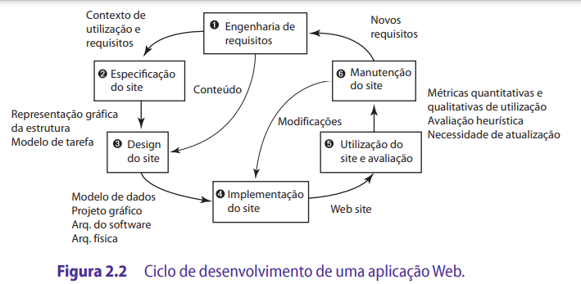

Slide 10
O processo de desenvolvimento de software
Ao iniciar o desenvolvimento de um software, podemos optar por usar, ou não, um processo de desenvolvimento. Sua adoção permite definir passos e artefatos de documentação, bem como atribuir responsabilidades. Um processo abrange as atividades necessárias para compreender, modelar, desenvolver, testar, implantar e manter um produto de software. Portanto, ele deve:

Slide 11
• Definir as atividades que serão executadas ao longo do projeto.
• Determinar quando, como e por quem serão executadas as atividades.
• Delimitar os artefatos que serão utilizados e qual é o melhor momento para aplicá-los.
• Determinar as ferramentas que auxiliarão na construção do produto de software.
• Fornecer um “guia” para as atividades realizadas a todos os envolvidos com o desenvolvimento do produto.

Slide 12
Alguns Processos de Desenvolvimento do Software
• Modelo cascata ou sequencial linear ou ciclo de vida clássico.
• Baseados em prototipagem.
• Modelos RAD (Rapid Application Development).
• Modelo espiral.
• Modelo incremental
• Modelo iterativo e incremental.
• Modelos ágeis.
• Processo unificado.

Slide 13
Modelo Interativo e Incremental
É um dos processos recomendados para o desenvolvimento de aplicações Web, pois permite incorporar requisitos de segurança e de qualidade à medida que o software é desenvolvido. Também possibilita que as funcionalidades sejam divididas em partes menores ou iterações.

Slide 14
Planejamento
Estabelece aspectos relacionados com o projeto, como delimitação do escopo, recursos (humanos, hardware e software) e estimativas de tempo para compor um cronograma. Existem diversas técnicas que podem ser utilizadas para realizar o planejamento de um sistema, e elas não serão abordadas neste livro, pois fogem de seu escopo.

Slide 15
Análise
A criação de um modelo de análise descrevendo os requisitos pode ser realizada de forma textual, visual (com modelos e diagramas) ou, ainda, textual/visual, que alia modelos, diagramas e representações visuais dos principais elementos de conteúdo das páginas..

Slide 16
Projeto
Define os modelos e o projeto visual e gráfico da aplicação, que também são essenciais para criar uma aplicação Web..

Slide 17
Implementação
Consiste na elaboração das páginas, dos scripts de páginas e de banco de dados.

Slide 18
Teste
Etapa que contempla os testes (unidade, sistema e integração) das funcionalidades previstas para as páginas e das consultas ao banco de dados.

Slide 19
Testes unitários
Um teste de unidade é um bloco de código que verifica a precisão de um bloco menor e isolado de código de aplicação, normalmente uma função ou um método. Ele é projetado para verificar se o bloco de código é executado conforme o esperado, de acordo com a lógica teórica do desenvolvedor por detrás dele. O teste de unidade só é capaz de interagir com o bloco de código por meio de entradas e saídas declaradas (verdadeiras ou falsas) capturadas.

Slide 20
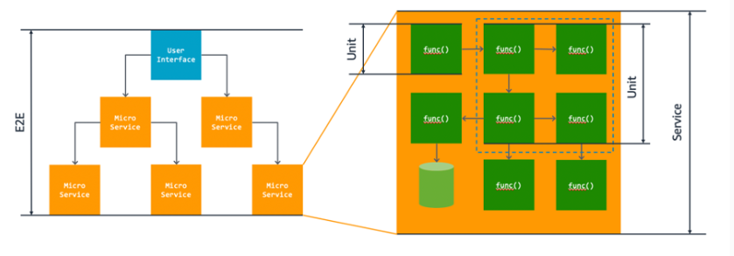

Slide 21
Testes de integração
Teste de integração é uma etapa do processo de desenvolvimento de software em que módulos ou componentes são combinados e testados em grupo. Esse tipo de teste visa verificar a eficiência e a segurança da comunicação entre sistemas. Essa etapa é essencial para garantir que o software funcione sem erros de integração.

Slide 22
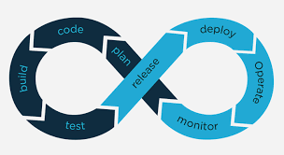

Slide 23
Testes de Sistema
O teste de sistema é uma fase do processo de teste de software e de hardware em
que o sistema já completamente integrado é verificado quanto a seus requisitos num ambiente de produção.

Slide 24
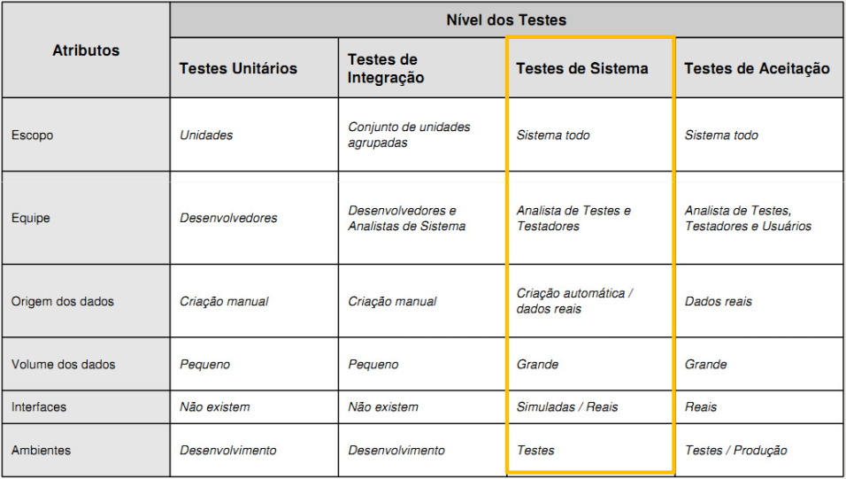

Slide 25
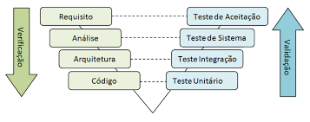

Slide 26
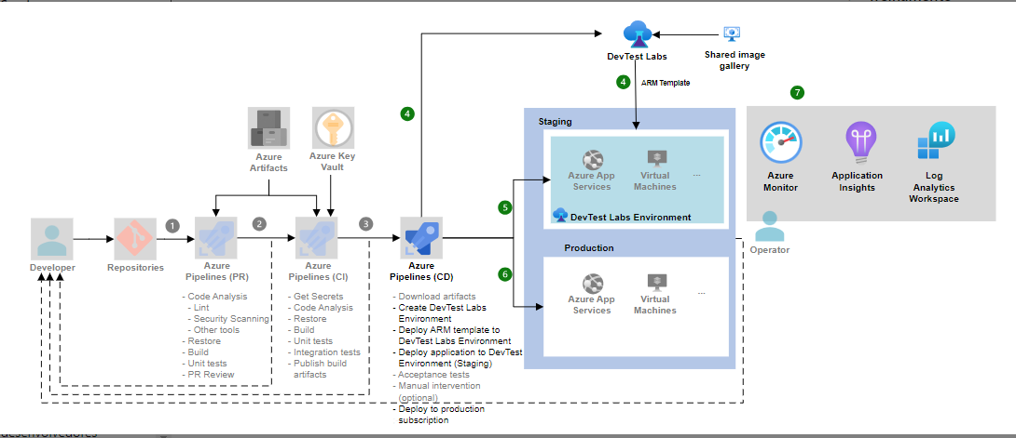

Slide 27
Dúvidas?
brunoscezario@souunisuam.com.br

